Slide 1
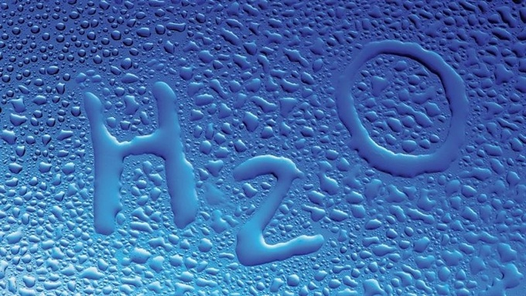
Вплив вологи на живі організми
Підготував
учень 11-А класу
Тесленко Павло

Slide 2
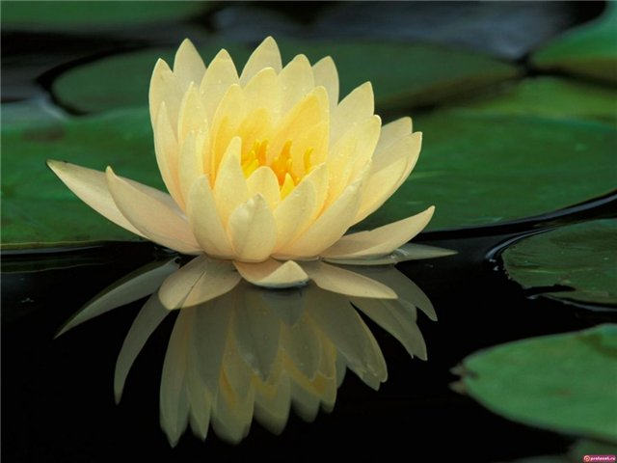
Всі живі організми відчувають потребу у воді. Біохімічні реакції, протікають в рідкому середовищі. Вода для організмів служить універсальним розчинником , за допомогою неї транспортуються живильні речовини , гормони , виводяться шкідливі продукти обміну та ін.

Slide 3
Адаптація рослин і тварин до вологості
Рослини і тварини мають певні пристосування для збереження вологи. У них є спеціальні покривні тканини, слабо проникні для води. Дихання здійснюється через невеликі отвори, які ведуть у внутрішні порожнини, що зменшує втрати вологи.

Slide 4
Адаптація рослин і тварин до вологості
Наземні тварини шукають або активно створюють мікрокліматичні умови з підходящою вологістю.
Більшість рослин основну частину вологи набувають з грунту. Цей процес регулюється за допомогою росту коренів.

Slide 5
Розрізняють такі екологічні групи рослин:
гідрофіти - наземно-водні рослини, що живуть на мілководді і на болотах, живуть в умовах постійно високої вологості повітря і грунту;
мезофіти - ростуть при середньому зволоженні і переносять не дуже сильні посухи;
ксерофіти - мешкають в умовах недостатнього зволоження .

Slide 6
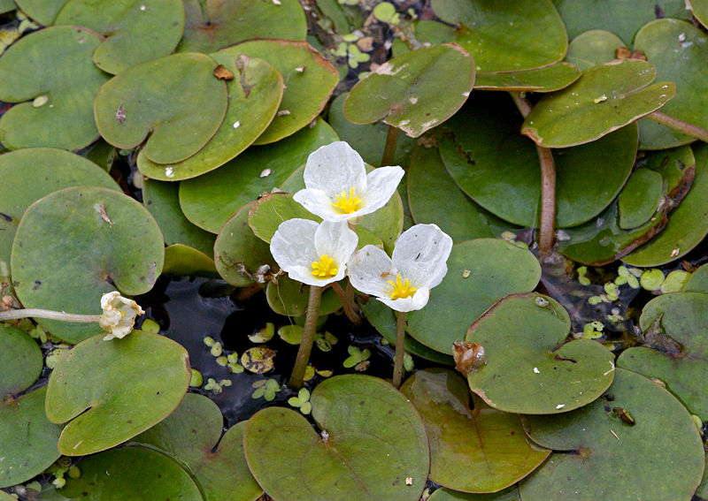
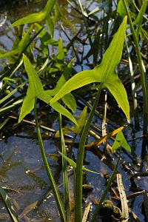
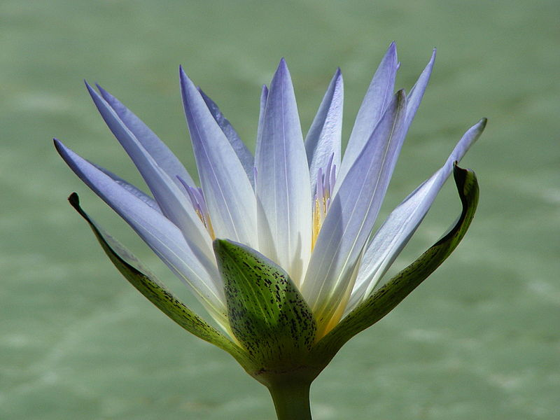
Гідрофіти
Водокрас
Лотос блакитний
Стрілиця звичайна

Slide 7
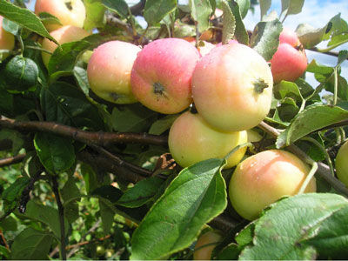
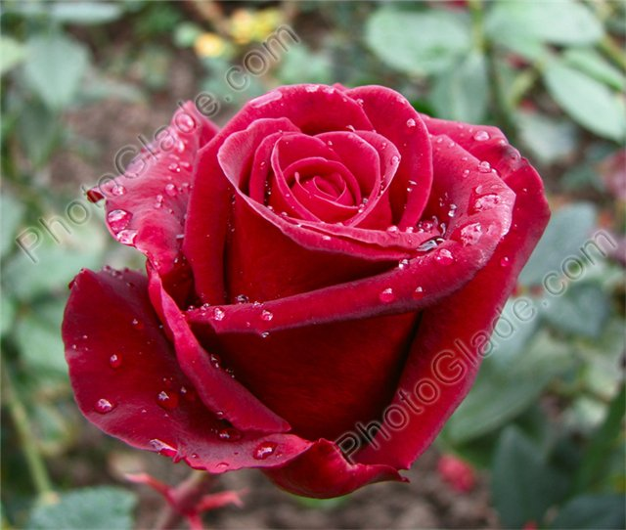
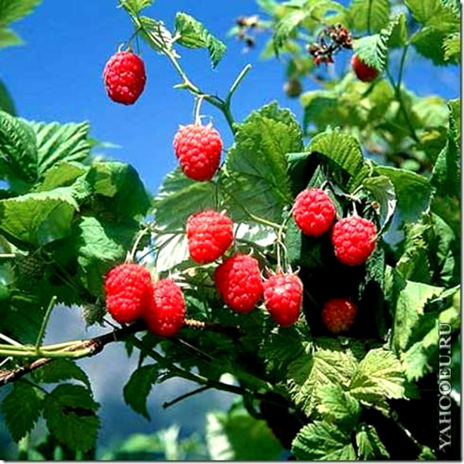
Мезофіти
Яблуня
Троянда
Малина

Slide 8
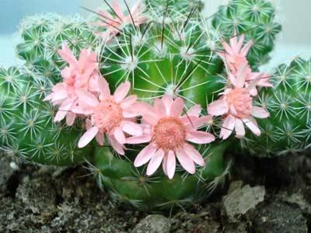
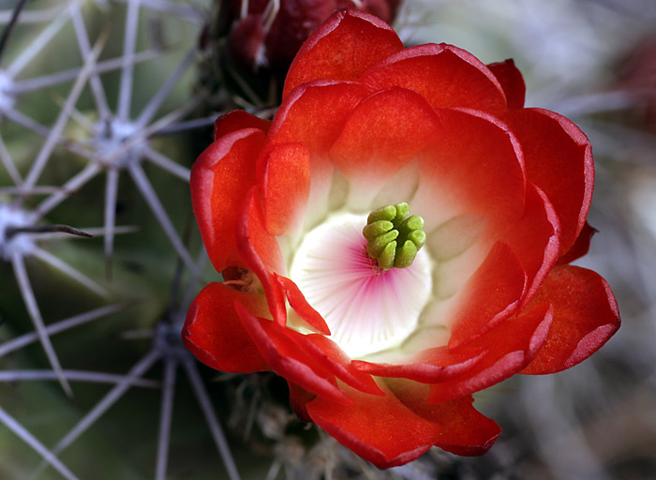
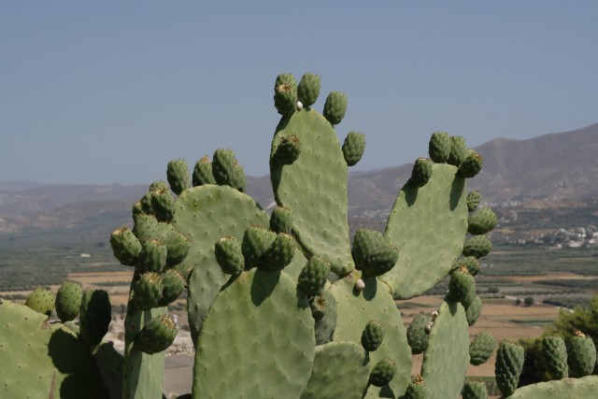
Ксерофіти

Slide 9
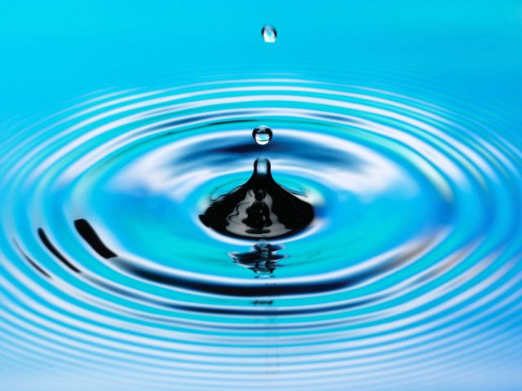
Дякую за увагу!

